Slide 1
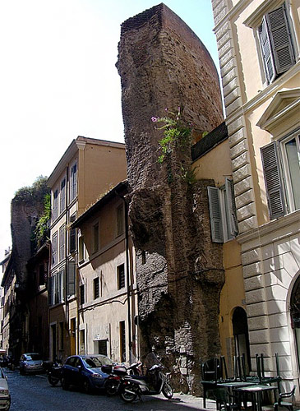
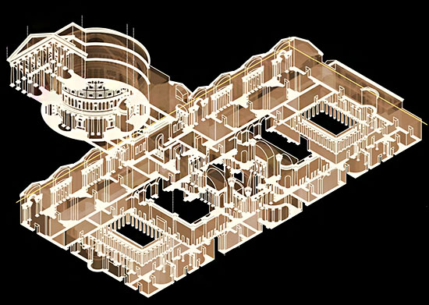

Slide 2
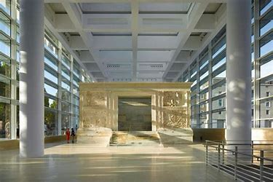
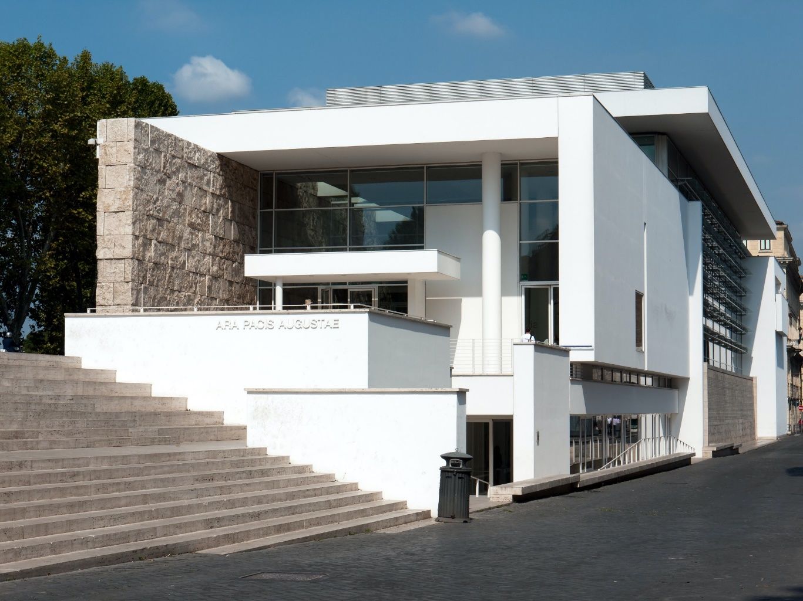
Ara Pacis Augustae
per il ritorno di Augusto dalla Spagna e dalla Gallia; collocata in Campo Marzio all’ingresso in città, dove l’ufficiale (console) perde la funzione militare (imperium militiae) e riprende i poteri civili (imperium domi).
Votata: 4 lug. 13 a.C. Inaugurata: 30 gen. 9 a.C. misure: 11,65x10,65

Slide 3
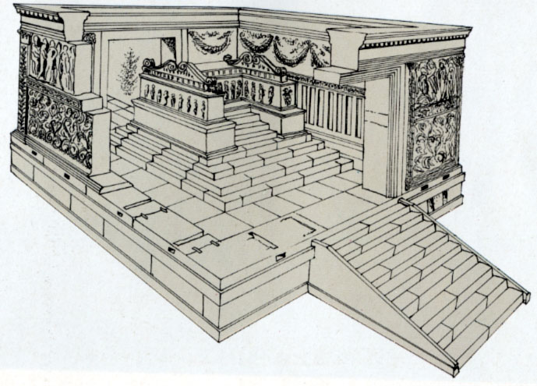
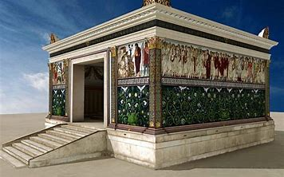
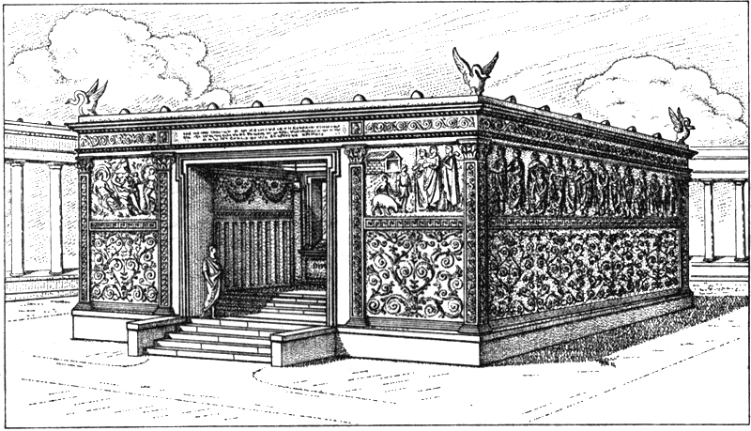
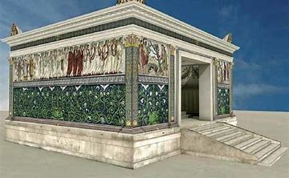

Slide 4
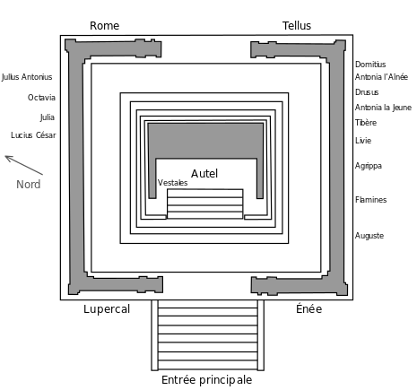
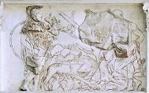
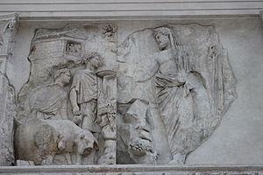
Ara Pacis lato principale (lato verso città)
a sin.: lupercale con lupa e Romolo e Remo, il padre Marte e il pastore Faustolo a ds.: Enea con Ascanio esegue sacrificio ai Penati a Lavinio

Slide 5
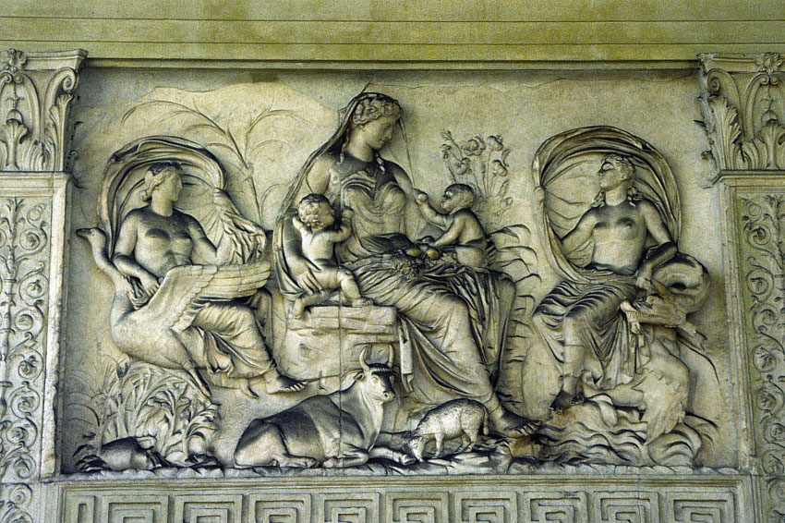
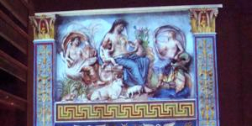
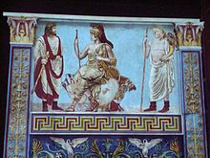
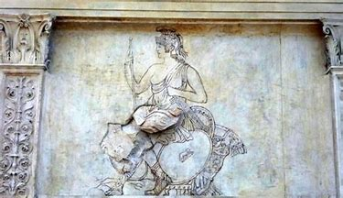
Ara Pacis Augustae, lato verso suburbio
Saturnia/Tellus (Venere Genitrice, Pax Romana?) - allegoria per l’età d’oro augustea

